Slide 1
Resampling
Introduction to Statistical Learning
황성원

Slide 2
Resampling?
- 기존 방법 -
훈련 데이터
Test 데이터
훈련데이터 → Fitting Model → Test (한 번의 Training 과정)
- Resampling 방법 -
훈련 데이터
Test 데이터
Resampling Data
Resampling Data
Resampling Data
훈련데이터 → Resampling → Fitting Model → Test (여러 번의 Training 과정)

Slide 3
Resampling?
- Resampling 방법 -
훈련 데이터
Test 데이터
Resampling Data
Resampling Data
Resampling Data
훈련데이터 → Resampling → Fitting Model → Test (여러 번의 Training 과정)
계산 부담 증가
컴퓨터 파워 증가로 해결!

Slide 4
Resampling?
- Resampling 방법 -
CV (Cross Validation)
Bootstrap
모델의 Performance를 평가
Model Assessment
모델의 Flexibility를 선택
Model Selection

Slide 5
Cross-Validation
새로운 관찰 값 요구
훈련 데이터
Test 데이터
Training Error Rate
Test Error Rate
부분집합 1
부분집합 2
부분집합 3…
Validation Error Rate
Test Error Rate

Slide 6
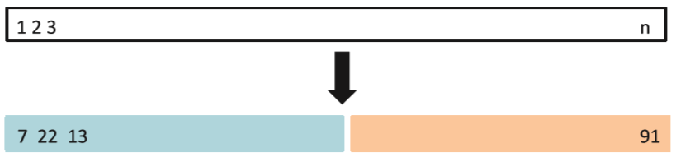
Validation Set Approach
사용 가능 한 관찰 값
Training Set
Validation Set
?%
(100-?)%
50%
50%

Slide 7
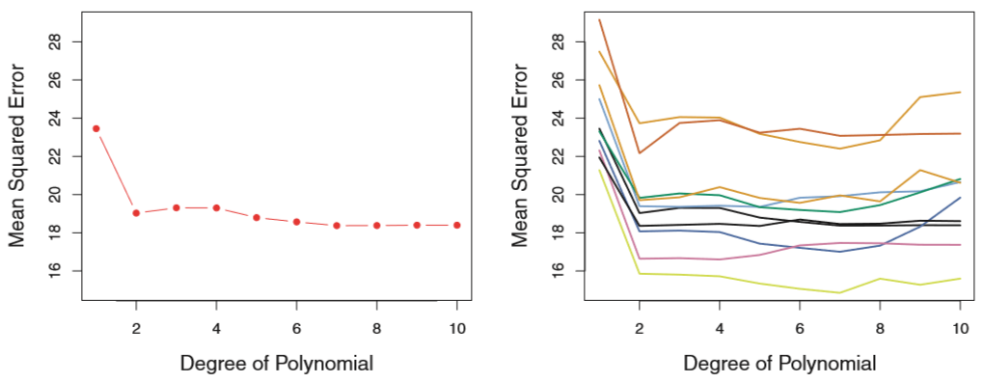
알 수 있는 것! (2 가지)

Slide 8
단점! (2 가지) – 경우에 따라 변화 심함

Slide 9
단점! (2 가지) – Training 사이즈 축소 = Performance 감소
사용 가능 한 관찰 값 = Training Set
VS.
사용 가능 한 관찰 값
Training Set
Validation Set

Slide 10
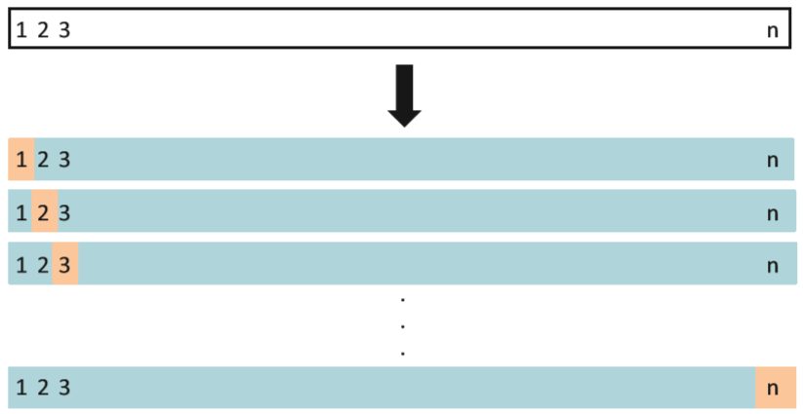
단점 제거 → LOOCV (Leave-One-Out Cross-Validation
하나만 Validation Set으로 씀!

Slide 11
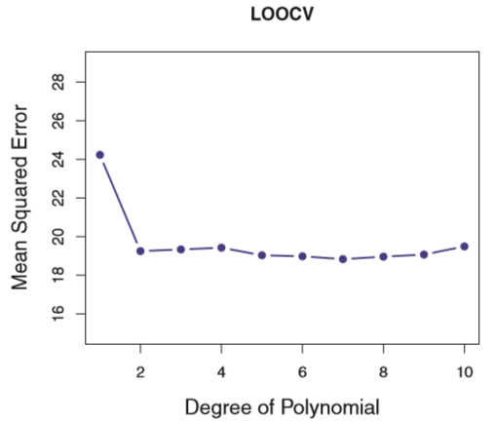
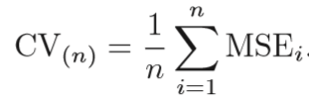
단점 제거 → LOOCV (Leave-One-Out Cross-Validation
하나의 Curve만 생김!

Slide 12
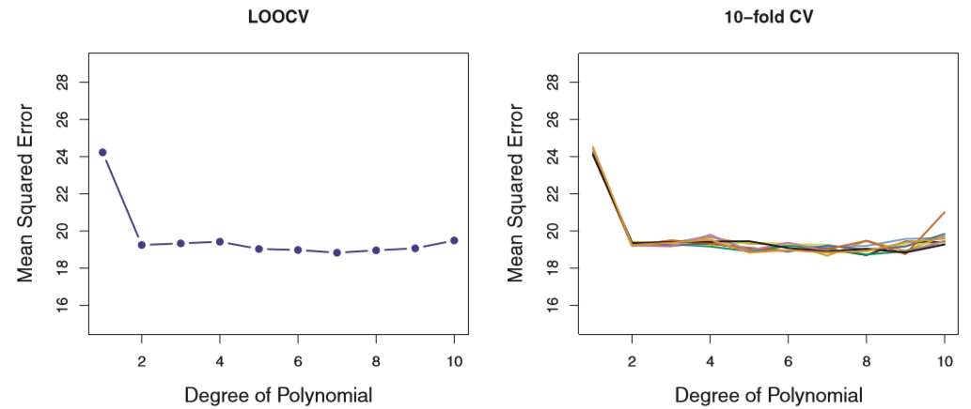
정확도는?

Slide 13
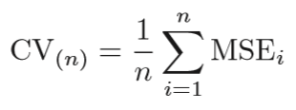
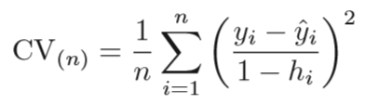
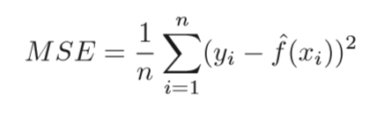
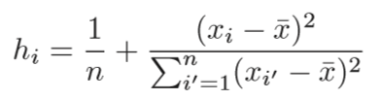


특수한 경우의 추정 test MSE: Linear Model Fitting
Shortcut!
를 포함한 모든 데이터에서 Fitting한 Model에서 예측된 값!
를 제외한 나머지 데이터에서 Fitting한 Model에서 예측된 값!

Slide 14
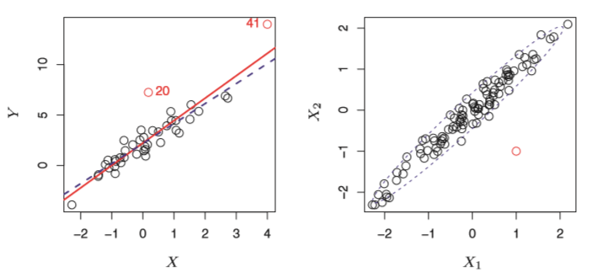
복습: Outlier VS. Leverage point
Leverage statistic

Slide 15
복습: Outlier VS. Leverage point
Leverage statistic

Slide 16
Why shortcut?
Shortcut!
를 포함한 모든 데이터에서 Fitting한 Model에서 예측된 값!
를 제외한 나머지 데이터에서 Fitting한 Model에서 예측된 값!

Slide 17
Why shortcut?
참고 링크: http://efavdb.com/leave-one-out-cross-validation/
Shortcut!
한 Set만 Fitting 하면 된다!

Slide 18
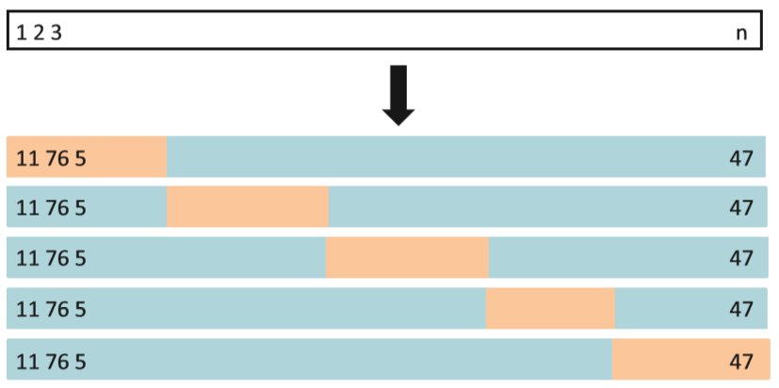
LOOCV는 Linear Model 아닌 경우, 계산 량 너무 크다! 따라서, 더욱 일반적인 형태가 필요! → k-Fold Cross-Validation
k = 5 인 경우

Slide 19
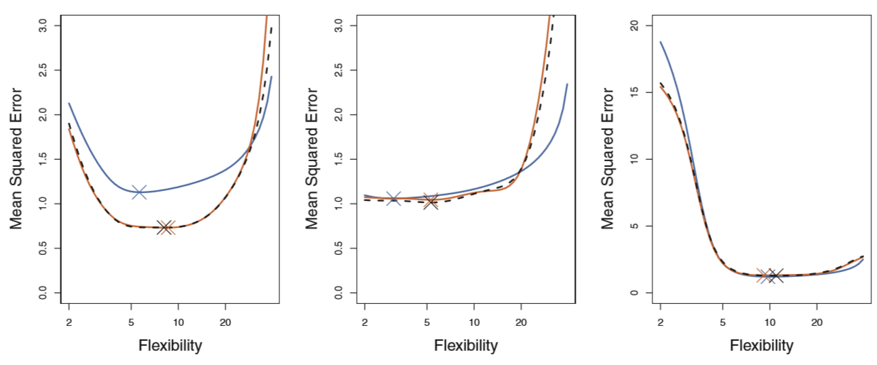
Comparison: True VS. LOOCV VS. 10-fold CV

Slide 20
Bias / Variance Trade-off
Validation Set Approach
LOOCV
Training data size
<
Training에 사용되는 데이터의 수가 많아지면서 Bias는 적어지게 된다.

Slide 21
Bias / Variance Trade-off
5-fold Cross Validation
LOOCV
Training data size
<
LOOCV가 Bias는 가장 적게 Fitting한다!

Slide 22
Bias / Variance Trade-off
5-fold Cross Validation
LOOCV
Correlation
<
LOOCV가 Variance는 CV 보다 크게 Fitting한다!

Slide 23
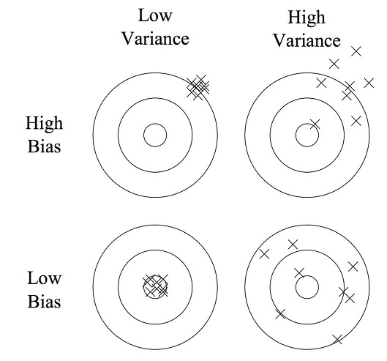
Bias / Variance Trade-off
Variance
Bias

Slide 24
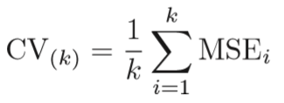
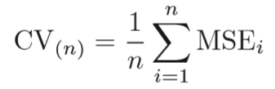
Bias / Variance Trade-off
5-fold Cross Validation
LOOCV

Slide 25
Bias / Variance Trade-off
5-fold Cross Validation
LOOCV

Slide 26
Bias / Variance Trade-off
5-fold Cross Validation
LOOCV

Slide 27
Bias / Variance Trade-off
5-fold Cross Validation

Slide 28
Bias / Variance Trade-off
5-fold Cross Validation

Slide 29
Bias / Variance Trade-off
5-fold Cross Validation

Slide 30
Bias / Variance Trade-off
LOOCV

Slide 31
Bias / Variance Trade-off
LOOCV

Slide 32
Bias / Variance Trade-off
LOOCV

Slide 33
Bias / Variance Trade-off
5-fold Cross Validation
LOOCV

Slide 34
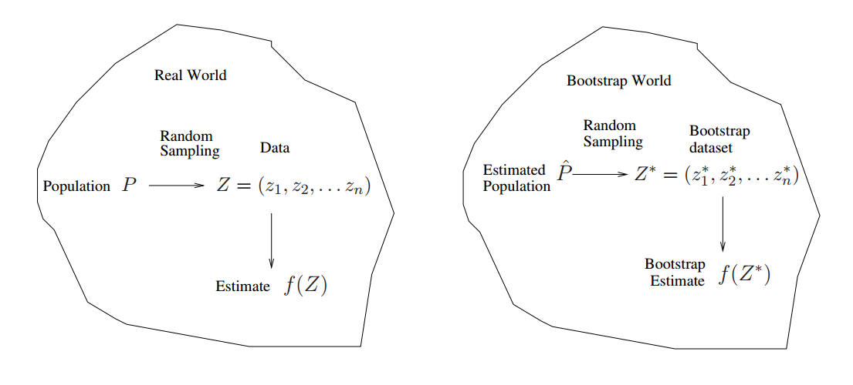
Bootstrap

Slide 35
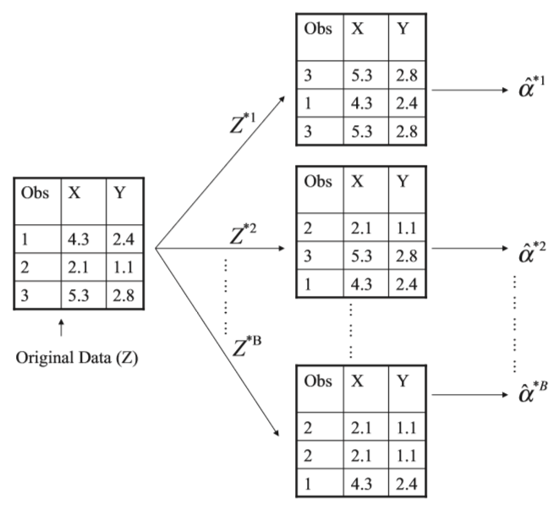
Bootstrap
Training Set
반복을 허용하고,
관찰 값에서 Resampling 한다!
Validation Set

Slide 36
Bootstrap – test error 추정이 가능? X
Original Sample = Training Sample = Validation Sample

Slide 37
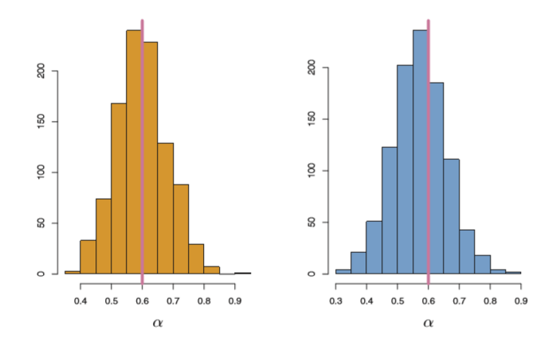
Bootstrap – Variability with parameter

Slide 38
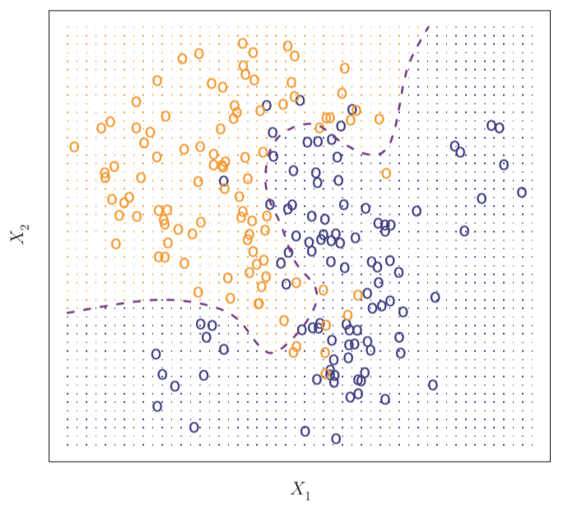
지난 주 이슈 1 – Bayes Classifier
Bayes VS. Bayes Naïve 링크: https://www.quora.com/What-is-the-difference-between-a-Bayes-classifier-and-a-naive-Bayes-one
Naive Bayes Classifier

Slide 39
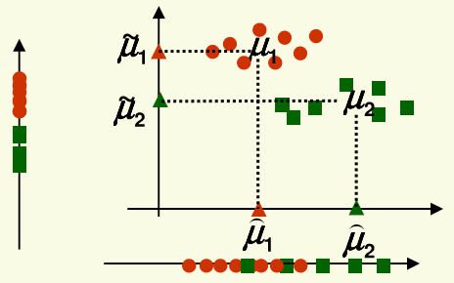
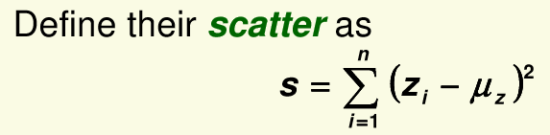


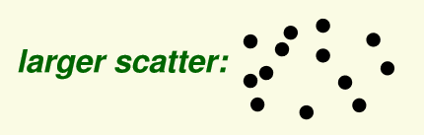

지난 주 이슈 2 – LDA for dimension reduction

Slide 40
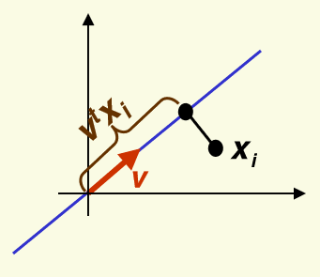
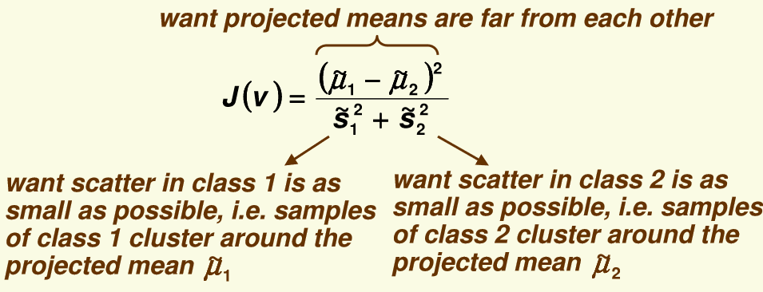
지난 주 이슈 2 – LDA for dimension reduction

Slide 41
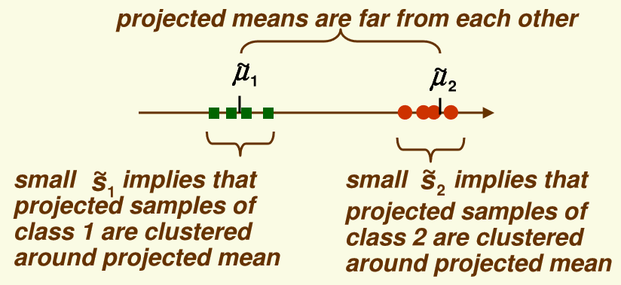
지난 주 이슈 2 – LDA for dimension reduction

Slide 42
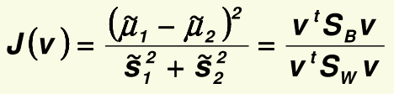
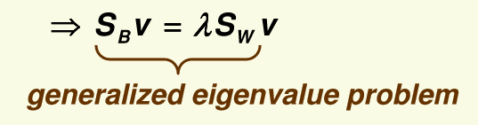
지난 주 이슈 2 – LDA for dimension reduction
J(v)를 v에 대해 미분 = 0 이 후, 수식 정리했을 때,
아래와 같이 고유 값 문제가 된다.!

Slide 43
Thank you!

